Slide 1

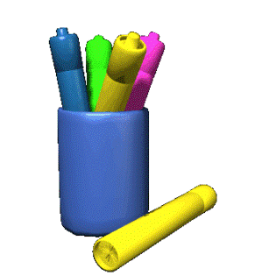
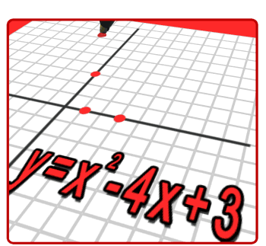
Способы решения логарифмических уравнений
МБОУ Тацинская СОШ №3
Логарифмы – знает каждый –
Пригодятся не однажды…
Учитель математики:
Митрофанова Н.В.

Slide 2
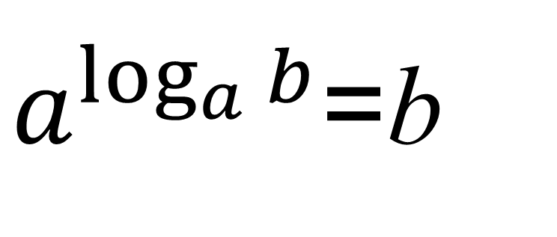
Определение
Логарифмом положительного числа b по основанию a, где a>0, а≠1, называется такой показатель степени с, в которую надо возвести a, чтобы получить b.
$a^{\log_{a}{b}}$=b

Slide 3
Свойства логарифмов
log _{a} 1 = 0
log _{a} a = 1
log_{a} (x y)= log_{a} x + log_{a}y

Slide 4
Формулы перехода к другому основанию

Slide 5
Вычислите:

Slide 6
Сравните

Slide 7
Определите знак числа:

Slide 8
Основные методы решения логарифмических уравнений

Slide 9
1. Использование определения логарифма
log₂ 128= х log_{х} 27= 3
Решим следующие уравнения:
а) log₇(3х-1)=2

Slide 10
2. Метод потенцирования
Решим следующее уравнение:
lg(х²-2) = lg х
2

Slide 11
3. Уравнения, решаемые с помощью применения основного логарифмического тождества
Разберём следующее уравнение:
1

Slide 12

4. Метод приведения логарифмов к одному и тому же основанию
log₁₆ х + log₄ х =$\frac{3}{64}$
Решим следующее уравнение:

Slide 13
5. Уравнения, решаемые с помощью применения свойств логарифма
log₂ (х +1) - log₂ (х -2 ) = 2
Решим следующие уравнения:
0
а)log₅ (х +1) + log₅ (х +5) = 1

Slide 14
6. Уравнения, решаемые введением новой переменной
lg²х - 6lgх +5 = 0
10; 100000
Разберем следующее уравнение:
log₆² х + log₆ х +14 = (√16 – х²)² +х²

Slide 15
7. Уравнения, решаемые с помощью разложения на множители
log₄(2х-1)∙ log₄х =2 log₄(2х-1)
Решим следующие уравнения:
log₃х ∙log₃(3х-2)= log₃(3х-2)
1

Slide 16
8. Метод логарифмирования
Решим следующее уравнение:

Slide 17
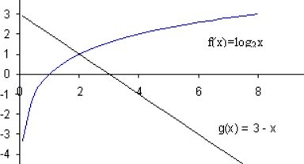
9. Функционально – графический метод
log₂ х = 3-х
Разберём следующее уравнение:
1

Slide 18
Определить метод решения уравнения:
Уравнение: | Метод решения
по определению логарифма
переход к другому основанию
разложение на множители
потенцирование
введение новой переменной
переход к другому основанию
использование свойств логарифма
логарифмирование
Функционально-графический

Slide 19
Рефлексия
У меня всё получается!!!
Надо решить ещё пару примеров?!
Да! И кто придумал эти логарифмические уравнения!

Slide 20
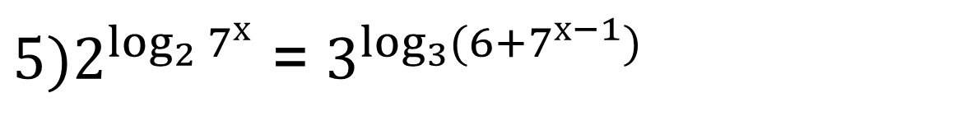
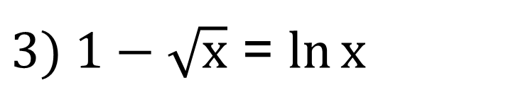
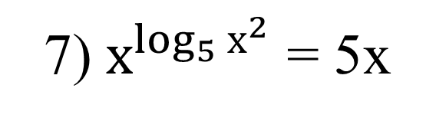
Домашнее задание
§1-5
log₂(7 - 8х)=2
2) log₁₆ х + log₄ х + log₂ х=7
$3) 1−\sqrt{х}$ = $\ln{х}$
4) log₆² х + log₆ х +14 = (√16 – х²)² +х²
${5)2}^{\log_{2}{7^{х}}}$ = $3^{\log_{3}{(6+7^{х−1})}}$
6) log₃(2х+1)∙ log₃х =2 log₃(2х+1)
7) $х^{\log_{5}{х^{2}}}$ = 5х

